Slide 1
Verilog HDL语言和ISE 14.7软件介绍
■▐▌■电工电子实验二■▐▌■

Slide 2
本次课的教学内容
VerilogHDL语言介绍
ISE14.7软件介绍

Slide 3
本次课的教学目的
了解Verilog HDL语言的特点
熟悉和掌握基于Verilog HDL语言的数字电路设计方法
熟悉使用ISE14.7软件

Slide 4
Verilog HDL基础知识
概述
Verilog HDL的基本结构
数据类型及常量、变量
运算符
语句
语句的顺序执行与并行执行
用Verilog HDL设计数字电路

Slide 5
§概述
一、什么是Verilog HDL？
Verilog HDL是一种应用广泛的硬件描述性语言，是硬件设计人员和电子设计自动化（EDA）工具之间的界面。
其主要目的是用来编写设计文件，建立电子系统行为级的仿真模型。即利用计算机的巨大能力对用Verilog HDL或VHDL建模的复杂数字逻辑进行仿真，然后再自动综合以生成符合要求且在电路结构上可以实现的数字逻辑网表（Netlist）， 根据网表和某种工艺的器件自动生成具体电路，然后生成该工艺条件下这种具体电路的延时模型。仿真验证无误后用于制造ASIC芯片或写入EPLD和FPGA器件中。

Slide 6
二、Verilog HDL语言的主要特征
1、语法结构上，Verilog HDL语言与C语言有许多相似之处，并借鉴C语言的多种操作符和语法结构
2、Verilog HDL语言既包含一些高层程序设计语言的结构形式，同时也兼顾描述硬件线路连接的具体构件。
3、通过使用结构级或行为级描述可以在不同的抽象层次描述设计

Slide 7
4、Verilog HDL语言是并发的，即具有在同一时刻执行多任务的能力，因为但在实际硬件中许多操作都是在同一时刻发生的。 一般来讲，计算机编程语言是非并行的，
5、Verilog HDL语言有时序的概念，因为在硬件电路中从输入到输出总是有延迟存在的
这两点显示： Verilog HDL语言与C语言的最大区别

Slide 8
三、为什么要用Verilog HDL？
电子设计规模越来越大（普通设计已达几百万门的数量级） ，复杂度越来越高。有必要用高级语言来表达其功能，隐藏其具体的细节实现。
提高逻辑设计的效率，降低设计成本，更重要的是缩短设计同期。
可读性强，易修改。
注意：
1、HDL追求对硬件的全面描述，而将HDL描述在目标器件上实现是由EDA工具软件的综合器完成。
2、结合实验，我们选用Xlinx公司ISE14.7为工作平台。

Slide 9
2 Verilog HDL的基本结构
模块名
输入、输出端口描述
--描述外部特性
端口列表
简单的Verilog HDL的例子
例1 八位加法器的Verilog HDL源代码
准备实现的逻辑功能：
module adder8 (cout, sum, ina,inb, cin);
output[7:0] sum;
output cout;
input[7:0] ina,inb;
input cin;
assign {cout,sum}=ina+inb+cin;
endmodule
8
∑
ina
8
8
sum
inb
ci
co
cout
cin
程序为模块结构，包含在module与endmodule之间
逻辑功能描述
--描述内部特性

Slide 10
2 Verilog HDL模块的结构
一.模块的概念
模块是Verilog HDL语言的基本单元，数字系统是用模块集合的形式来描述。
模块是描述某个设计的功能、结构和与其它模块通信的外部端口。
Verilog HDL中各个模块是并行运行。
模块可以调用其它模块的实例。
类似编程语言调用函数或子程序

Slide 11
二.模块的结构
双向端口
module <模块名>(<端口列表>)
端口说明（input，output，inout）
参数定义（可选）
数据类型定义 //wire、reg、task、function
连续赋值语句（assign）//组合逻辑
过程块（always和initial）
-行为描述语句
低层模块实例 //调用其它模块
任务和函数
延时说明块
endmodule

Slide 12
3、语句模块的描述方法
结构型描述
系统级
行为描述级 算法级
寄存器级
数据流描述
混合型描述
（一） 结构型描述
通过实例进行描述的方法，将预定义的基本元件实例嵌入到语言中，监控实例的输入，一旦其中任何一个发生变化便重新运算并输出。

Slide 13
1、在Verilog HDL中可使用如下结构部件：
在Verilog HDL中可使用如下结构部件：
用户自定义的模块。
用户自定义元件UDP。
内置门级元件。
内置开关级元件
这里讨论门级描述
2、例1 ： 数据选择器的结构型描述（这里为门级描述）
G2
A
y2
&
G4
1
select
y1
≥1
G1
OUT
&
B
y3
G3

Slide 14
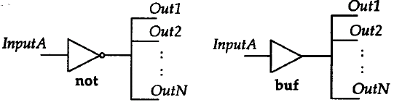
（1）Verilog HDL常用门的关键字
多输入门
and（与门） nand（与非门） or （或门） nor（或非门） xor（异或门） xnor（同门）
多输出门
not（非门） buf（缓冲门 ）
bufif1
EN
bufif0
EN
notif1
三态门
EN
notif0
bufif1,bufif0,notif1 ,notif0(三态门)
EN

Slide 15
（2） 调用门原语的句法：
语法：门类型关键字 <例化的门名称>（端口列表）
其中端口列表为：
多输入门：(输出，输入1，输入2，……)
多输出门：(输出1，输出2，……输入）
三态门: (输出，输入，使能输入)
可以只有一个输出

Slide 16
（3）数据选择器的结构型描述程序清单
module mux2_1 (A, B, select, OUT);
input A, B, select; //输入、输出列表
output OUT;
wire y1,y2,y3; //变量定义
not G1(y1,select); //结构描述
and G2(y2,A,y1);
and G3(y3,B,select);
or G4(OUT,y2,y3);
endmodule
中间变量
非门实例
与门实例
实例名称
输出
输入
或门实例
G2
A
y2
&
G4
1
select
y1
≥1
G1
OUT
&
B
y3
G3

Slide 17
（二） 数据流型描述
是一种描述组合逻辑功能的方法，用assign连续赋值语句来实现
连续赋值语句完成如下的组合功能：等式右边的所有变量受持续监控，每当这些变量中有任何一个发生变化，整个表达式被重新赋值并送给等式左端
module mux2x1_df (A, B, select, OUT);
input A, B, select;
output OUT;
assign OUT = select ? B : A;
endmodule
数据流型描述
条件运算符

Slide 18
（三） 行为级描述
是通过描述行为特性来实现,它的关键词是always, 其含义是一旦敏感变量发生变化，就重新一次进行赋值，有无限循环之意。这种描述方法常用来实现时序电路，也可用来描述组合功能.
例 为数据选择器的行为型描述。
module mux2x1_bh(A, B, select, OUT);
input A, B, select;
output OUT;
reg OUT;
//行为型描述, select、A 、 B为敏感变量
always @ (select or A or B)
if (select = = 0) OUT = A;
else OUT = B;
endmodule

Slide 19
（四） 混合型描述
用户可以混合使用上述三描述方法。
但需特别说明：
模块中的门的实例、模块实例语句、assign语句和always语句是并发执行的，即执行顺序跟书写次序无关。

Slide 20
3 数据类型及常量、变量
常用词法：
Verilog HDL区分大小写。
Verilog HDL的关键字（如：always、and、input等）都采用小写。
Verilog HDL的注释符为：
单行注释符：//
多行注释符：/＊ …… ＊/

Slide 21
1 常量
一.数字
对应二进制的宽度
进制说明
十进制可缺省
语法：<位宽> ' <进制> <数值>.
四种进制表示方式：
二进制（b或B）
八进制（o或O）
十六进制（h或H）
十进制（d或D）

Slide 22
注意：
位宽小于相应数值的实际位数时，相应的高位部分被忽略 ，4'd61与4‘B1101相同。
61=（111101）₂
4种进制表示方式：
不允许用x和z
数制 | 进制符号 | 值 | 例
二进制 | b或B | 0，1，x（不定值），z（高阻） | 8'b11000101, 8'b1010zzzz, 8'b0101xxxx，7'b1010zzz
八进制 | o或O | 0~7，x，z | 8'o305, 7'o12z
十进制 | d或D | 0~9 | 4'd61,45
十六进制 | h或H | 0~ f， x，z | 8'hc5, 8'haz, 8‘hcx

Slide 23
二. 常量
语法：
parameter 参数名1=表达式，参数名2=表达式，…… ；
例：
parameter count_bits=8;
parameter sel=8，code=8’ha3;
parameter datawidth=8;addrwidth= datawidth*2;
使用常量的目的：（1）便于阅读，（2）便于修改。
以n位计算器为例

Slide 24
n位计算器
常量：定义计数器的位数
module counter8 (out, cout, data, load, cin, clk);
parameter count_bits=8;
output [count_bits :1] out;
output cout;
input load, cin, clk;
input [count_bits :1] data;
reg [count_bits :1] out;
always @(posedge clk)
begin
if (load) out= data;
else
out = out + cin;
end
assign cout=&out&cin;
endmodule
常量
修改常数值即可修改计数器的位数

Slide 25
2 变量
指硬件电路中的各种连接，
输出始终根据输入的变化而更新其值的变化
一、分类：
网络型（nets type）：
常指硬件电路中具有状态保持作用的器件，如触发器、寄存器等
寄存器型（register type）：

Slide 26
（一）nets型
类型 | 功能
wire，tri | 连线类型
wor，trior | 多重驱动时，具有线或功能的连线型
wand，triand | 多重驱动时，具有线与功能的连线型
tri1/tri0 | 上拉电阻/下拉电阻
supply1/supply0 | 电源（逻辑1）/地（逻辑0）
以下只介绍wire型变量

Slide 27
1、wire型变量：
最常用的nets型变量
常用来表示用assign语句赋值的组合逻辑信号
取值为：0，1，x（不定值），z（高阻）
注意： Verilog HDL模块中的输入/输出信号类型缺省时，自动定义为wire型变量

Slide 28
2、wire型变量的定义
语法：
wire 数据1，数据2，……数据n；
例子：
wire a,b,c
//定义了三个wire型变量a，b，c
wire[7:0] databus
//定义了八位宽wire型向量数据总线
wire[20:1] addrbus
//定义了20位宽wire型向量地址总线

Slide 29
（二）register型：
类 型 | 功能说明
reg | 常用的寄存器型变量 | 如触发器、寄存器等
integer | 32位带符号整数型变量 | 纯数学的抽象描述，不对应任何硬件电路。
real | 64位带符号实数型变量
time | 无符号时间变量

Slide 30
reg型变量的定义
语法：
二维向量称为存储器变量
reg 数据1，数据2，……数据n；
例子：
reg a,b
//定义了两个reg型变量a，b
reg[8:1] data
//定义了八位宽reg型向量
reg[7:0] mymem[1023：0]
//定义1k字节（8bits）的存储器

Slide 31
4运算符
某一操作数有不确定，则结果也是不定值。
结果值要略去小数部分
类别
运算符
操作数个数
例子或说明
算术运算符
+ ,- ,* ,/,
%(求模)
双目
17/3=5
9%4=1，
逻辑运算符
&&(与)，!(非)
||(或)
双目/单目
位运算符
~(按位非)
& (按位与)
| (按位或)
^ (按位异或)
^ ~,~ ^ (按位同或)
单目
双目
操作数中的某一位为不定值x或高阻z，则结果为不定值x
若 A=5'b11001,
B=5'b10101
~A= 5'b00110
A&B= 5'b10001
A^B= 5'b01100
将x或z看作是一种逻辑状态参与比较，结果只有0或1两种 。
关系运算符
<,<=,>,>=
双目
等式运算符
= =(相等)
!= (不等)
= = = (全等)
!= = (非全等)
双目
= =与= = =区别：
例： a=5'b11x01, b= 5'b11x01则：
(a= =b)=x; (a= = =b)=1

Slide 32
运算符(续)
与数字电路定义不同。（右移、左移互换）
类别 | 运算符 | 操作数个数 | 例子或说明
缩减运算符 | & (缩减与) | (缩减或) ~& (缩减与非) ~| (缩减或非) ^ (缩减异或) ^ ~,~ ^ (缩减同或) | 单目 | 若：reg[3:0] a; 则：&a=a[0]&a[1]& a[2]&a[3]
移位运算符 | >>(右移) <<(左移) | 单目 | 语法：A>>n或A<<n; 其中n为移位的位数,用0填补空位。 若 A=5'b11001,则A>>2为 5'b00110
条件运算符 | ?: | 三目 | 语法：signal=condition？true_expression:false_expression; 例，2选1的MUX： out=sel?in1:in0
连接运算符 | {} |  | {cout, sum} {a,b,c,d,e,f,g}

Slide 33
二、运算符的优先级：
运算符
优先级
!,~
高优先级
低优先级
&,|,~&，~|, ^, ^~, ~^(缩减)
*, /, %
算术
+ ,-
<<, >>
<, <=, >, >=
= =, !=, = = =, ! = =
&,
^, ^~, ~^ 按位
|,
&&
逻辑
||
?:

Slide 34
5 语句
赋值语句 | 连续赋值语句
 | 过程赋值语句
条件语句 | if-else语句
 | case语句
循环语句 | forever语句
 | repeat语句
 | while语句
 | for语句
结构说明语句 | initial语句
 | always语句
 | task语句
 | function语句
编译预处理语句 | `define语句
 | `include语句
 | `timescale语句
一分类：

Slide 35
1 过程块
initial
过程块：
always
当表达式的值改变时 ，就执行一遍块内语句
一、 always过程块
（1）always块语句模板：
always @(<敏感信号表达式>)
begin
//过程赋值
//if语句
//case语句
//while,repert,for 语句
//task,functiony调用
end
always过程块是不能嵌套使用。

Slide 36
上升沿
下降沿
（2）posedge与negedge关键字
例：同步时序电路的时钟为信号为clk，clear为异步清0信号。敏感信号可写为：
//上升沿触发，高电平清0 有效
always @(posedge clk or posedge clear)
//上升沿触发，低电平清0 有效
always @(posedge clk or negedge clear)

Slide 37
二 initial过程块
(3)说明：
（1） initial 块语句模板：
主要面向功能模拟，通常不具有可综合性。
initial
begin
语句1；
语句2；
……
end
模拟0时刻开始执行，只执行一次。
同一模块内的多个initial过程块，模拟0时刻开始并行执行。
（2）例：对变量和存贮器初始化
initial
begin
reg1=0;
for(addr=0;addr<size; addr= addr+1)
memory[addr]=0;
end
initial过程块是不能嵌套使用。

Slide 38
6 赋值语句
1 常用赋值语句
1. 连续赋值语句（assign ）:常用于对wire型变量进行赋值
例：
input a，b；
output c
assign c=a&b;
a
&
c
b
a,b信号的任何变化，都将随时反映到c上来

Slide 39
2. 过程赋值语句:常用于对reg型变量进行赋值
一条非阻塞赋值语句的执行是不会阻塞下一条语句的执行，也就是说本条非阻塞赋值语句的执行完毕前，下一条语句也可开始执行。
（1）两种方式：
非阻塞赋值语句在块结束时才完成赋值操作，在一块内非阻塞赋值语句并行执行。
赋值符号 <=
例：b <= a
非阻塞赋值:
阻塞赋值:
该语句结束时就完成赋值操作，前面的语句没有完成前，后面的语句是不能执行。
在一块内非阻塞赋值语句顺序执行。
赋值符号 =
例：b = a

Slide 40
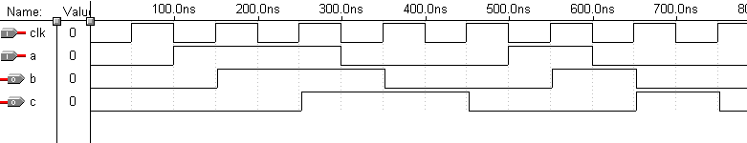
（2）阻塞赋值和非阻塞赋值的区别：
例4 非阻塞赋值
a
1D
b
module non_block (c, a,b,clk);
output c,b;
input a,clk;
reg c,b;
always @(posedge clk)
begin
b<=a;
c<=b;
end
endmodule
C1
1D
c
clk
C1
同时执行
b，c在clk上沿时同时进行状态变化
仿真：

Slide 41
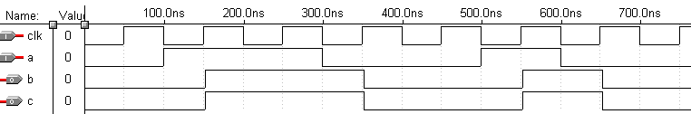
例5阻塞赋值
module block (c, a,b,clk);
output c,b;
input a,clk;
reg c,b;
always @(posedge clk)
begin
b=a;
c=b;
end
endmodule
a
1D
b
clk
c
C1
顺序执行有
c= = b
注意： 推荐初学者使用阻塞赋值，因为类似c语言的赋值方式。
仿真：

Slide 42
7 条件语句
1 if-else语句
1. 使用形式1
条件表达式的值为1：按“真”处理，条件表达式的值为0：按“假”处理。
if （<条件表达式>）语句或语句块；
2. 使用形式2
if （<条件表达式>）语句或语句块1 ；
else 语句或语句块2 ；
3. 使用形式3：嵌套使用
if （<条件表达式1>）语句或语句块1 ；
else if （<条件表达式2>）语句或语句块2 ；
……
else if （<条件表达式n>）语句或语句块n ；
else 语句或语句块n+1；

Slide 43
2 case语句
1. case语句
语法：
case （<敏感表达式>）
值1：语句或语句块1 ；//case分支项
值2：语句或语句块2 ；
……
值n：语句或语句块n ；
default：语句或语句块n+1；//可省略
endcase
当敏感表达式的值为值1时，执行语句或语句块1 ；为值2时，执行语句或语句块2 ；依此类推。
当敏感表达式的值与所列出的值都不相等时，
条件表达式的值为0：按“假”处理。执行default后面的语句
default语句可省略。

Slide 44
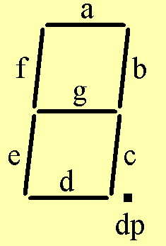
例7：BCD码-七段 译码器(共阴)
module decode4_7(a,b,c,d,e,f,g,indec);
output a,b,c,d,e,f,g;
input[3:0] indec;
reg a,b,c,d,e,f,g;
always @(indec)
begin
case(indec)
4'd0 : {a,b,c,d,e,f,g}=7'b1111110;
4'd1 : {a,b,c,d,e,f,g}=7'b0110000;
4'd2 : {a,b,c,d,e,f,g}=7'b1101101;
4'd3 : {a,b,c,d,e,f,g}=7'b1111001;
4'd4 : {a,b,c,d,e,f,g}=7'b0110011;
4'd5 : {a,b,c,d,e,f,g}=7'b1011011;
4'd6 : {a,b,c,d,e,f,g}=7'b1011111;
4'd7 : {a,b,c,d,e,f,g}=7'b1110000;
4'd8 : {a,b,c,d,e,f,g}=7'b1111111;
4'd9 : {a,b,c,d,e,f,g}=7'b1111011;
default : {a,b,c,d,e,f,g}=7'bx;
endcase
end
endmodule
所有输入中，任一变量变化，均执行：组合电路
在过程赋值，必须用reg，与是否组合无关
bcd/7seg
a
b
4
c
d
e
f
g
类似真值表

Slide 45
2.casez与casex语句
（1)语法与case语句相同
（2) casez、casex与case语句差别
casez在语句：对分支项的值中的高阻z位不予考虑，只关心其它位的比较结果。
casex在语句：对分支项的值中的高阻位（z）、不定值（x）均不予考虑，只关心其它位的比较结果。
？：无关值，标识z、x另一种方法

Slide 46
例8 4线-2线高优先编码器
HPRI/BIN
d0
0
d1
1
0
b0
d2
2
3
1
b1
d3
-要求：
输入高电平有效
输出二进制原码

Slide 47
-程序清单
module decode4_2(d,b);
output[1:0] b;
input[3:0] d;
reg[1:0] b;
always @(d)
begin
casex (d)
4'b1zzx : b=2'b11;
4'b01xx : b=2'b10;
4'b001? : b=2'b01;
4'b0001 : b=2'b00;
endcase
end
endmodule
HPRI/BIN
d0
0
d1
1
0
b0
d2
2
3
1
b1
d3
应改为：
default: b=2'b00;
书中：
未定义输入0000情况，所以此程序有问题
default : b=2'b00;

Slide 48
3使用条件语句注意事项
注意：
若没有列出所有条件分支，编译器认为条件不满足时，会引进触发器保持原值。
时序电路可利用上述特性来保持状态。
组合电路必须列出所有条件分支，否则会产生隐含触发器。

Slide 49
例9 隐含触发器举例:与门
module buried_ff(c,b,a);
output c;
input a,b;
reg c;
always @(a or b)
begin
if ((b==1)&&(a==1)) c=1;
end
endmodule
隐含触发器
只列出一种情况
a
&
b
≥1
c
改正错误，加上
else c=0；

Slide 50
8 循环语句
分类
无限循环，连续执行语句，多用initial块中，以生成周期性波形
forever语句：
repeat语句：
连续执行语句或语句块n次
while语句：
条件循环，执行语句或语句块，直到某个条件不满足
for语句：
条件循环，，条件满足时，执行语句或语句块

Slide 51
1 for 语句
1.语法：
for （<变量赋初值语句> ; <条件表达式> ; <变量增值语句>）
循环体语句或语句块；
2.执行过程：
(1)执行“变量赋初值语句”
(2)判断“条件表达式”，
真：执行“循环体语句或语句块”,继续执行第（3）步。
假：循环结束，退出。
（3)执行“变量增值语句”,转到（2）继续执行。

Slide 52
2 repeat语句
1. 语法：
repeat （<循环次数表达式> ） 循环体语句或语句块；
2. 例11 用 repeat语句实现8位乘法器
module mult_repeat(outcome,a,b);
parameter size=8 ;
output[2*size:1] outcome;
input[size:1] a,b;
reg[2*size:1] outcome,temp_a;
reg[size:1] temp_b;
always @(a or b)
begin
outcome=0;
temp_a=a;
temp_b=b;
repeat(size)
begin
if(temp_b[1]) outcome=outcome+temp_a ;
temp_a=temp_a<< 1;//
temp_b=temp_b>> 1;//
end
end
endmodule
循环体语句块；

Slide 53
3 while和forever语句
一、 while语句
语法：
while （<条件表达式> ） 循环体语句或语句块；
二、 forever语句
语法：
Forever 循环体语句或语句块；

Slide 54
11 语句的顺序执行与并行执行
一、assign语句之间：并行执行（同时执行）
二、过程块之间（ always， initial ）：并行执行
三、 assign语句与过程块之间：并行执行
四、 过程块（ always， initial ）内部
非阻塞语句类似并行语句
串行块（begin-end）：顺序执行
并行块（fork-join ）：并行执行

Slide 55
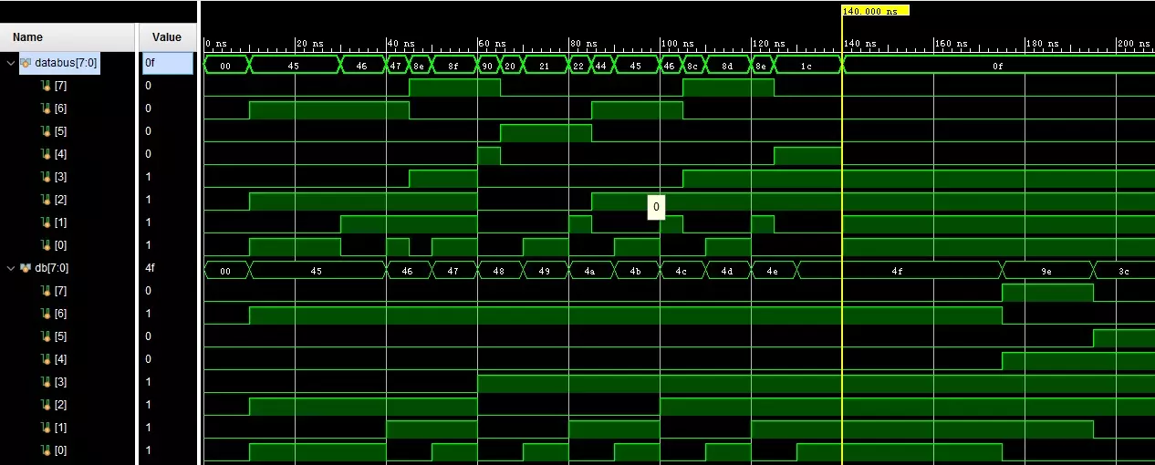
reg[7:0] databus;
reg[7:0] db;
initial fork
databus = 8'b00;
#10 databus = 8'h45;
#20 repeat(10) #10 databus = databus +1; #25repeat(5) #20 databus = databus << 1; #140 databus =8'h0f;
join
initial
begin
db = 8'b00;
#10 db = 8'h45;
#20 repeat(10) #10 db = db +1;
#25repeat(5) #20 db = db << 1;
#140 db =8'h0f;
end

Slide 56
课堂小结： Verilog HDL基础知识
概述
Verilog HDL的基本结构
数据类型及常量、变量
运算符
语句
语句的顺序执行与并行执行

Slide 57
ISE14.7 软件及开发介绍

Slide 58
Spartan-3 系列FPGA
Spartan-3 系列是Xilinx推出的低成本FPGA器件
XC3S50芯片是Spartan-3 系列中的一种
XC3S50 -4 TQ 144 C
温度范围：
C=commercial (T_{j}=0℃ to 85℃)
器件类型
管脚数目：144
速度等级
封装类型

Slide 59
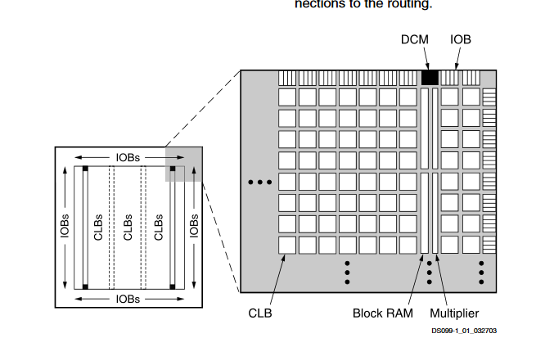
XC3S50系列芯片基本结构
数字时钟管理器模块
输入\输出模块
可配置逻辑模块
数据存储模块
乘法器模块

Slide 60
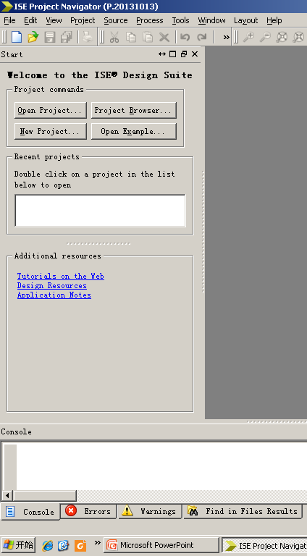
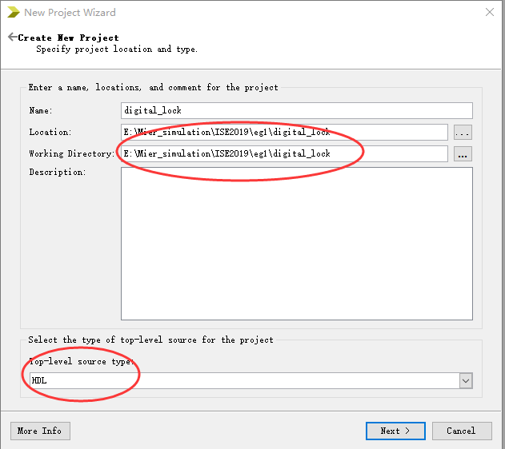
仿真步骤总结
Step1：建立工程，添加源文件（1）
文件名不能以数字开头！
路径中不能包含中文！
不要放到桌面上！

Slide 61
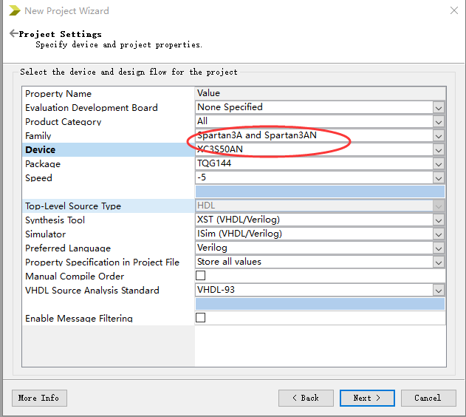
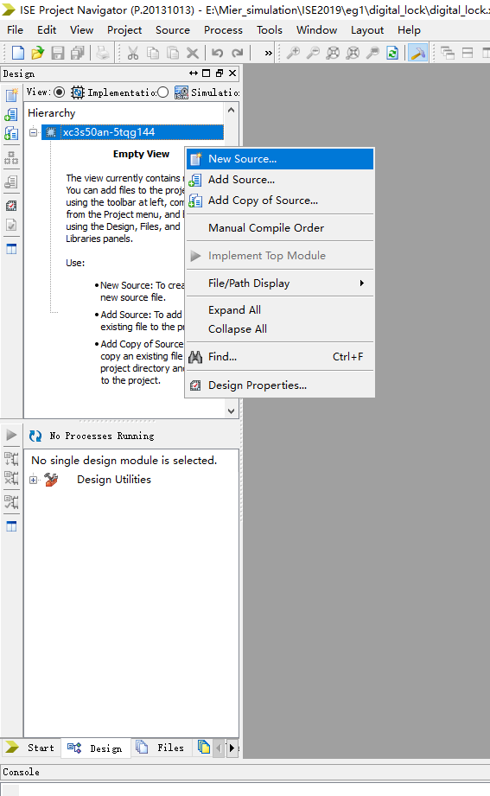
仿真步骤总结
Step1：建立工程，添加源文件（2）

Slide 62
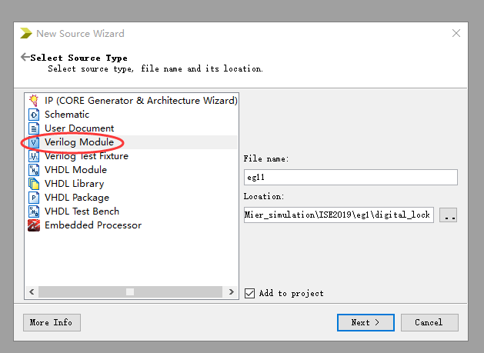
仿真步骤总结
Step1：建立工程，添加源文件（3）

Slide 63
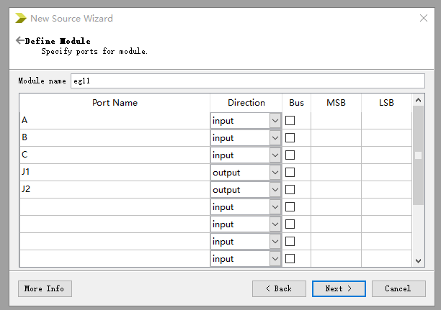
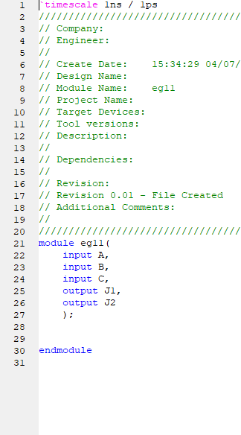
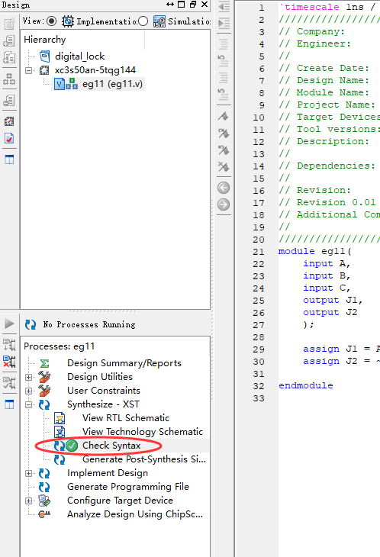
仿真步骤总结
Step2：设置输入和输出端口-编写程序代码-检查语法

Slide 64
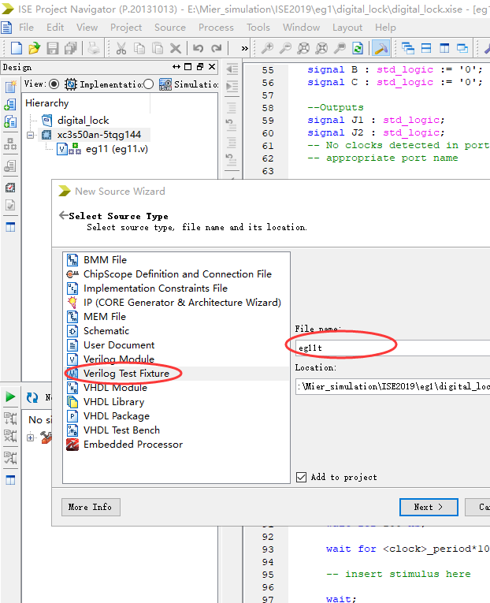
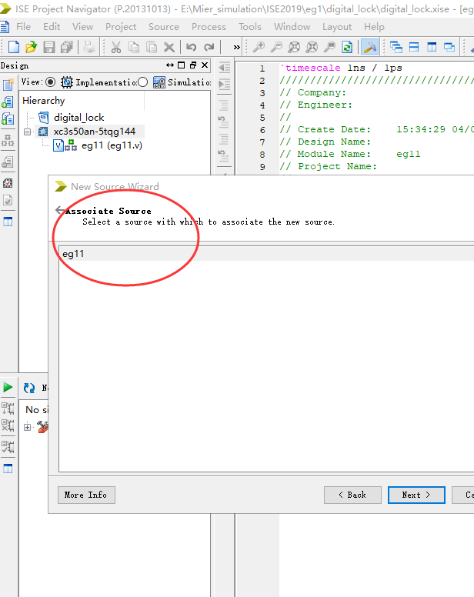
仿真步骤总结
Step3：建立仿真文件

Slide 65
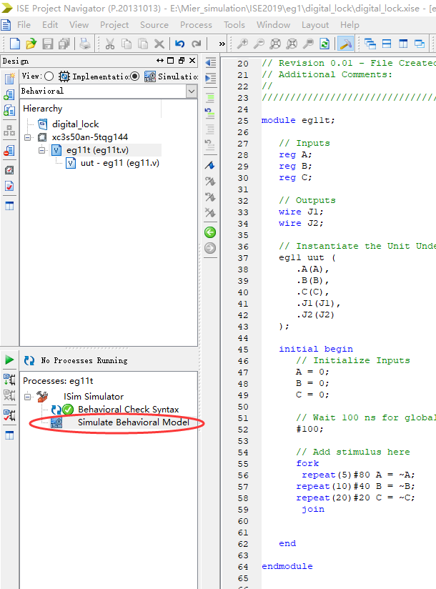
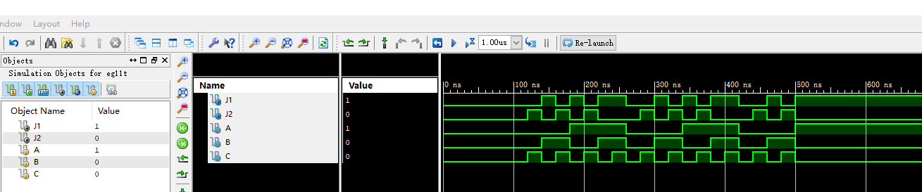
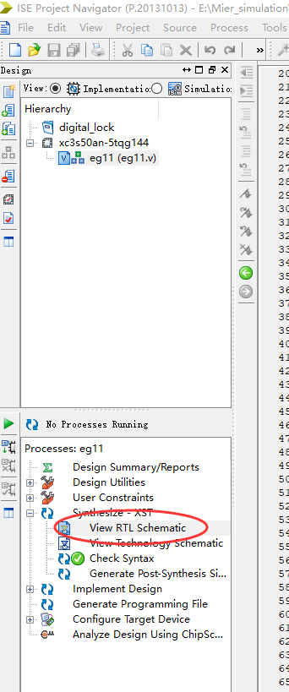
仿真步骤总结
Step3：仿真波形（2）

Slide 66
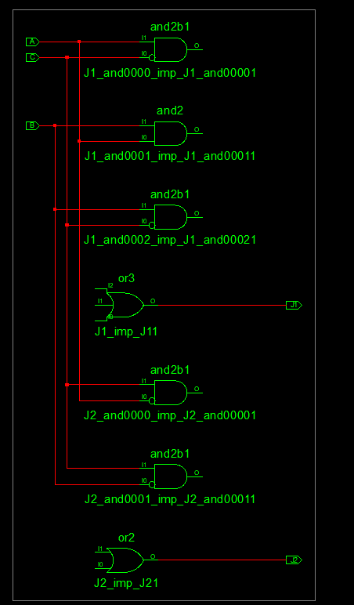
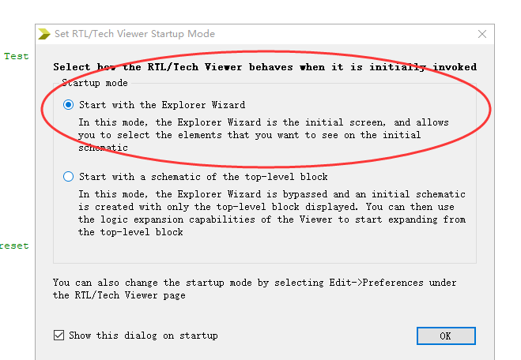
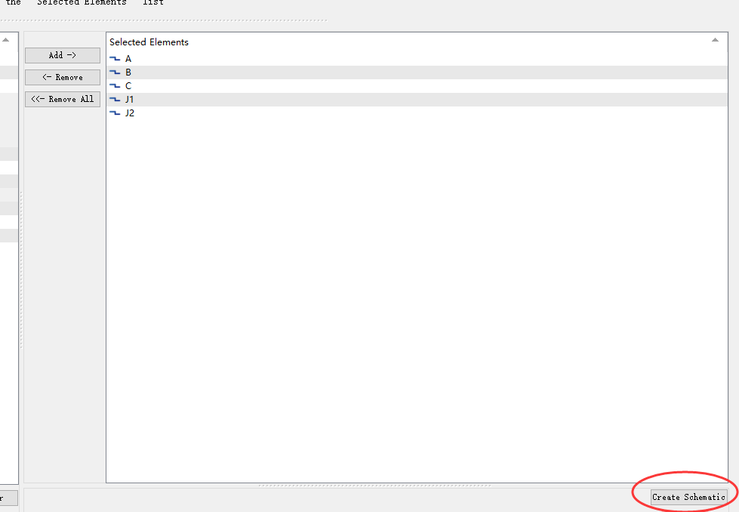
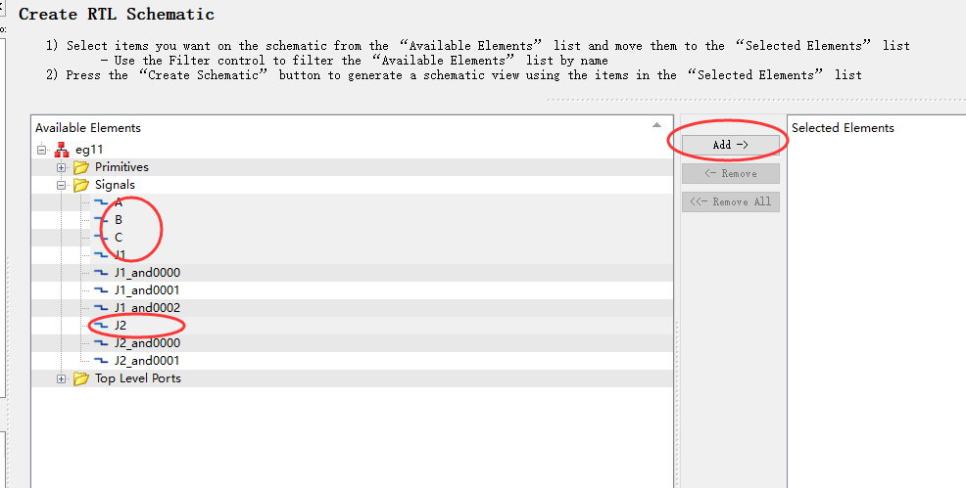
仿真步骤总结
Step3：仿真波形（3）

Slide 67
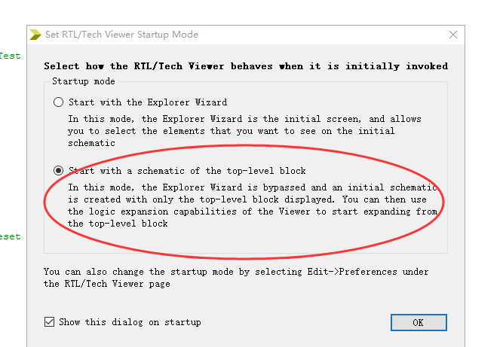
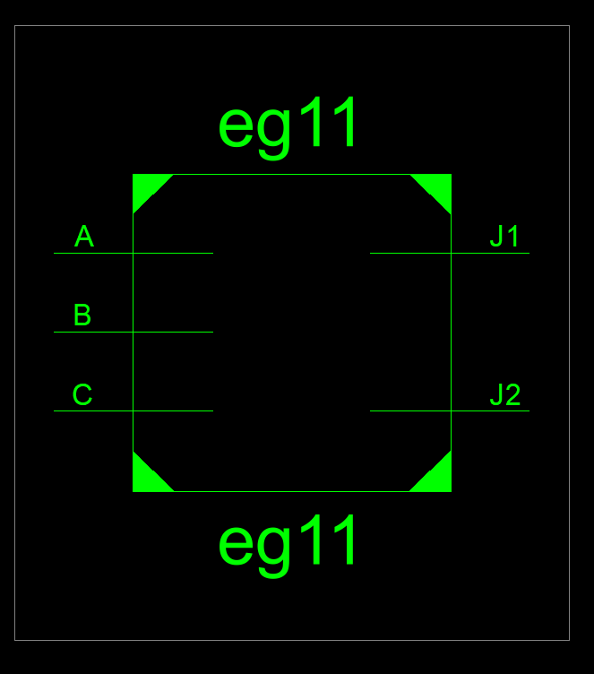
仿真步骤总结
Step3：仿真波形（4）

Slide 68
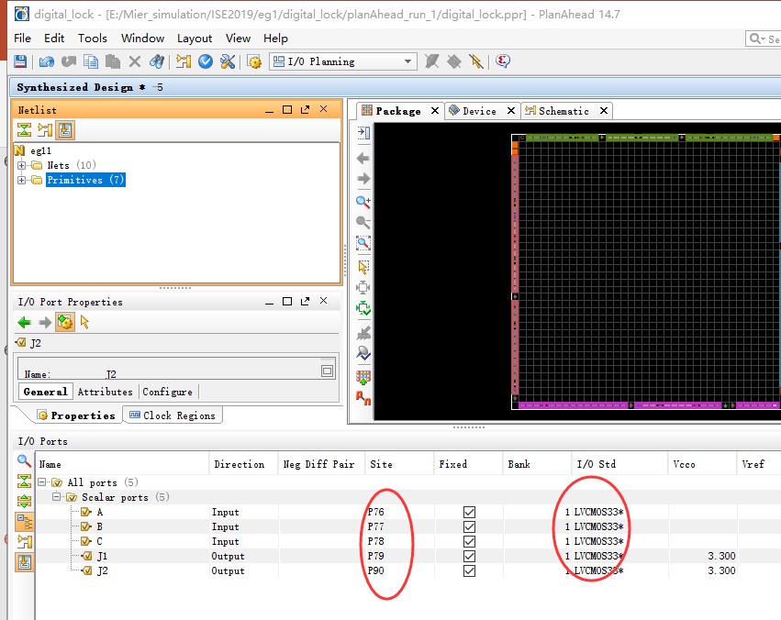
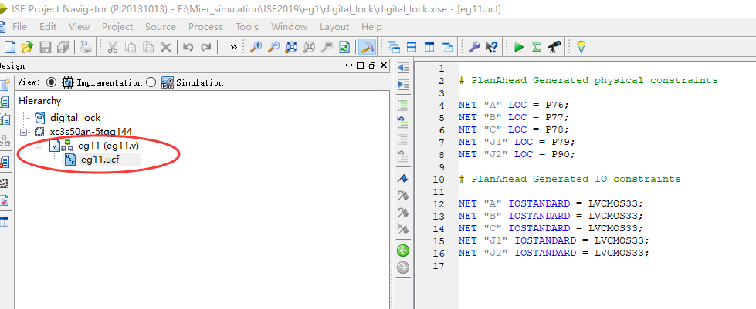
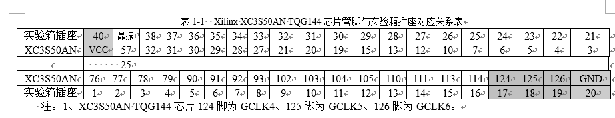
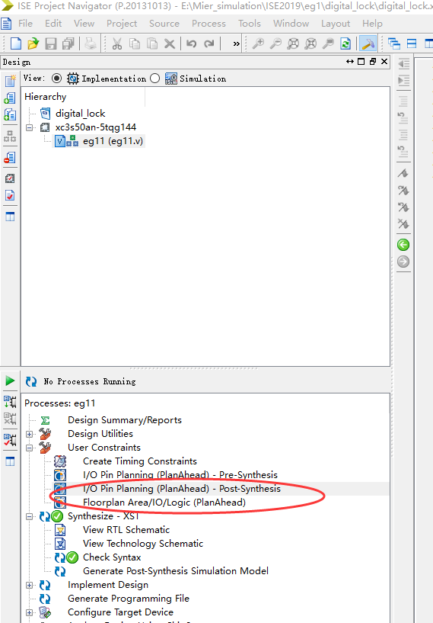
仿真步骤总结
可编程器件XC3S50AN TQG144实验板
该模块在实验箱上使用时必须按下模块左上角的电源开关，电源指示灯亮，20脚和40脚不需再接电源。单独使用该模块时20脚插针必须接“地”，40脚插针必须接电源“+5V”，否则无法下载使用。
下载用USB接口在实验箱后部，下载器安装在实验箱内部。
该模块提供12MHz晶振信号，由XC3S50AN芯片57脚输入。
Step4：管脚约束

Slide 69
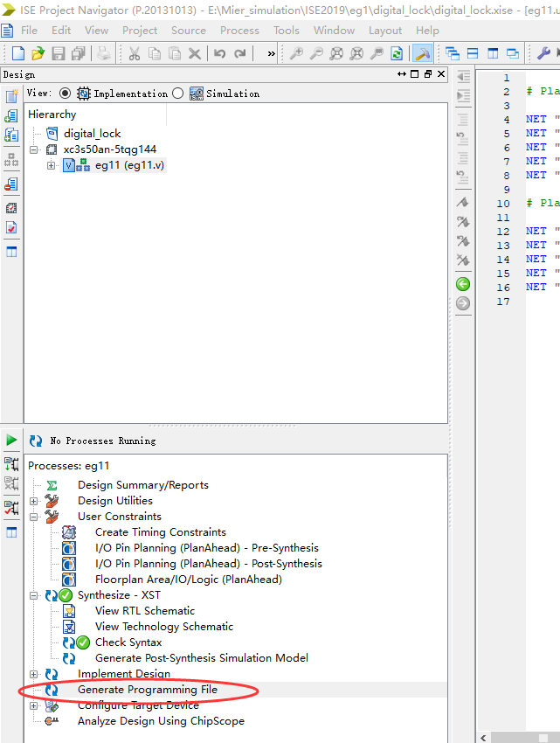
仿真步骤总结
Step5：生成.bit文件

Slide 70
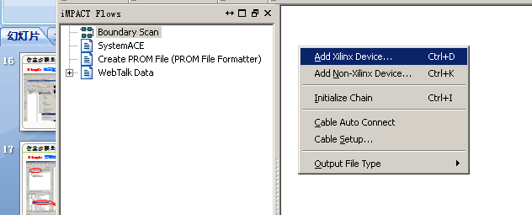
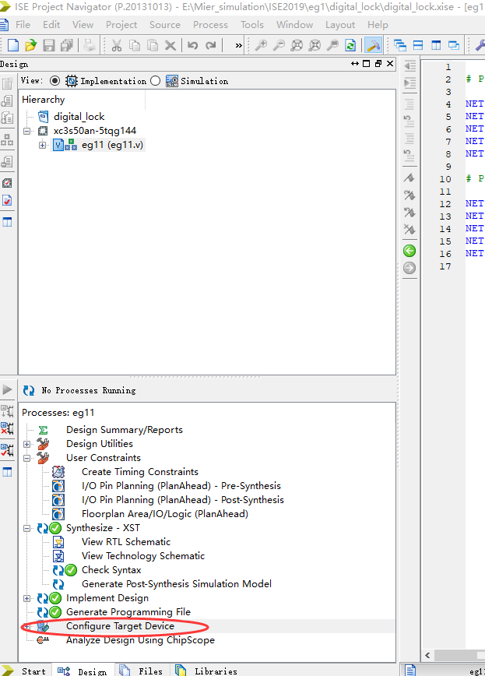
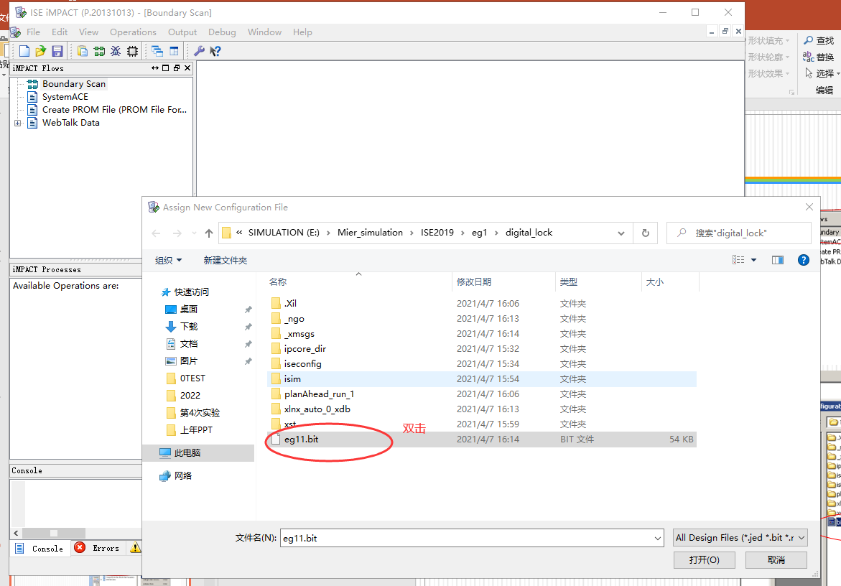
仿真步骤总结
Step6：连接芯片
双击

Slide 71
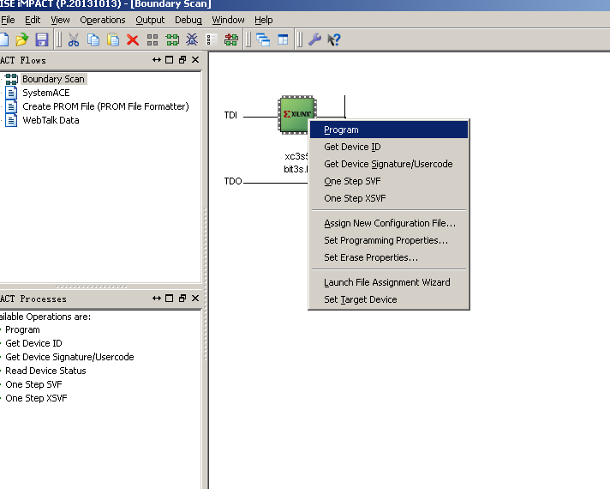
仿真步骤总结
Step7：下载程序

Slide 72
调测注意事项(1)
下载时芯片应加电，但不要连接除电源以外其他导线，包括其他芯片的电源。否则一旦电路链接有错误，会导致无法下载成功。
关于电源：因为CPLD芯片所需电流较大。所以：A：直流稳压电源的限流开关请调整到最大电流。B：加到实验箱的电源电压不能小于12V，但是不要超过15V。否则会提示下载不成功，芯片电压不满足要求。
操作有错误，也可能导致无法下载成功。

Slide 73
调测注意事项(2)
时钟信号2~8kHZ。控制开关使用实验箱上的开关
用示波器观测波形，先观测CP和输入序列Dx，确认波形中1比特在示波器上的宽度、选用显示Dx的通道作内触发信源
观测CP的通道改为观测输出Y ，按动控制开关检查核对开关值与波形延时的关系
画出CP及各种延时的波形，注意各波形间的时间关系。

